Slide 1
Nära vård
En nationell omställning för en bättre hälsa

Slide 2
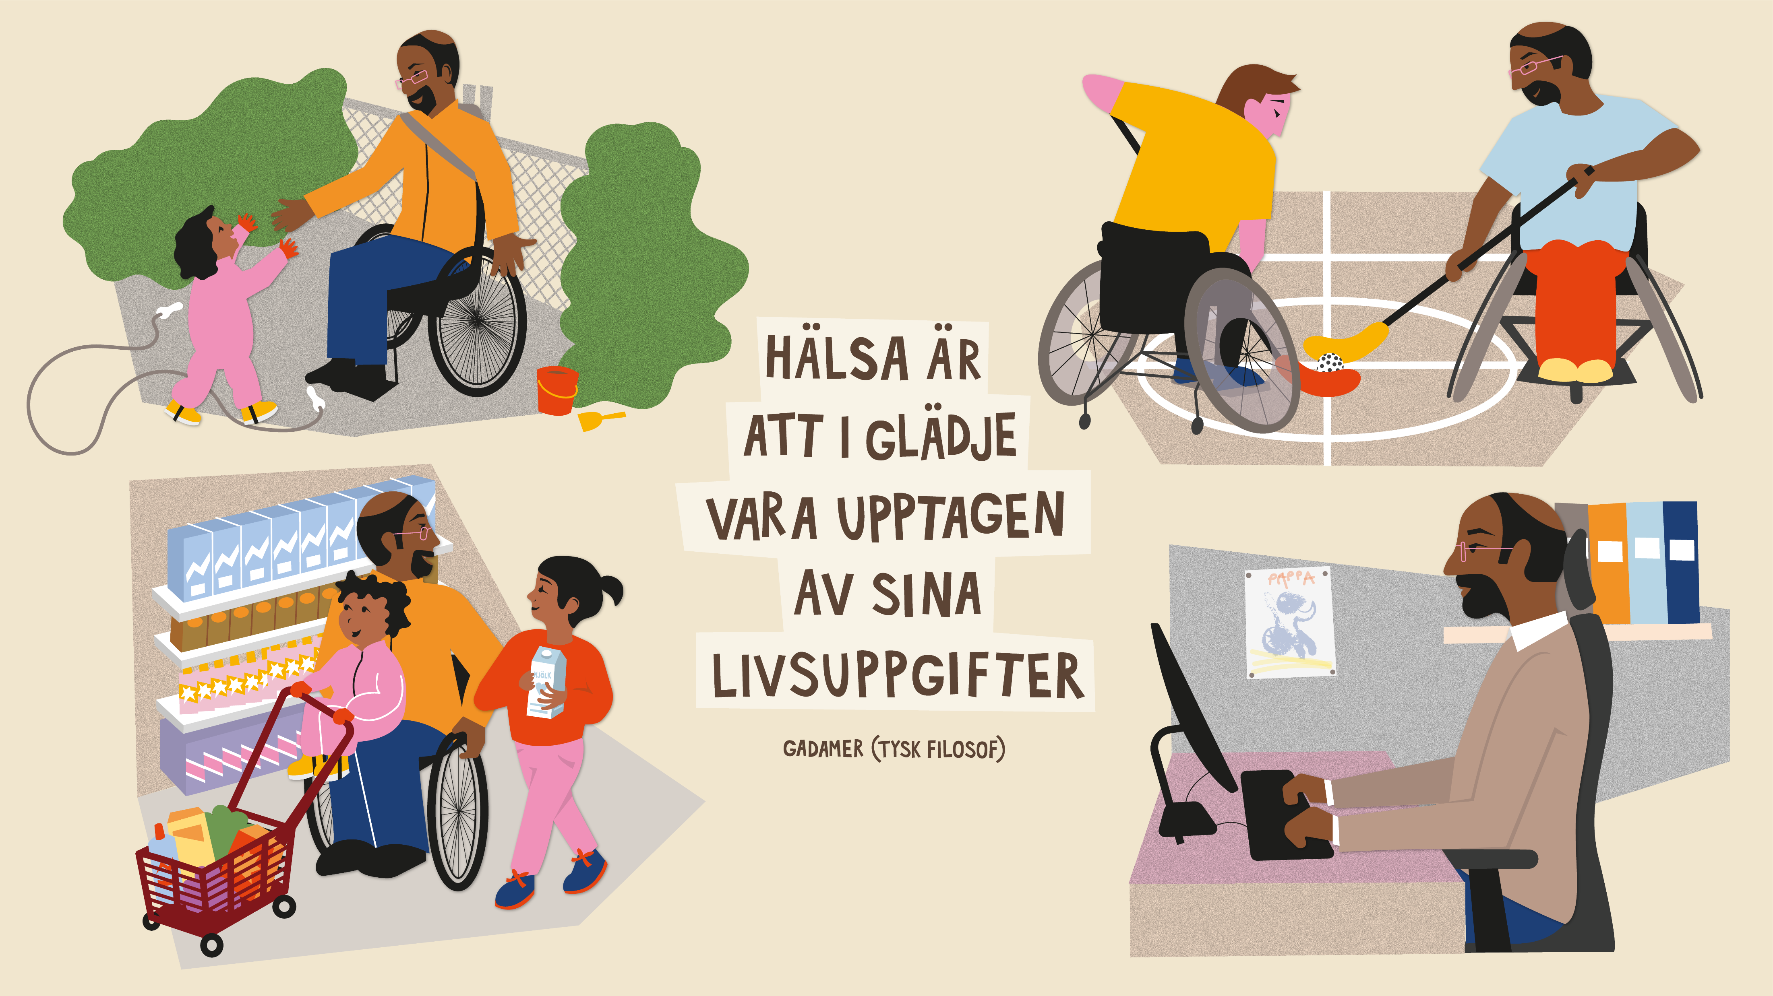
Notes:
Omställningen till nära vård är inte en traditionell organisationsförändring. Nära vård börjar hos Märta, Kalle och Leila; hur vi utifrån enskilda människors situation och behov kan bidra till en så god hälsa som möjligt. Nära vård handlar om att vi ska kunna leva med fokus på livet och inte vården.

Slide 3
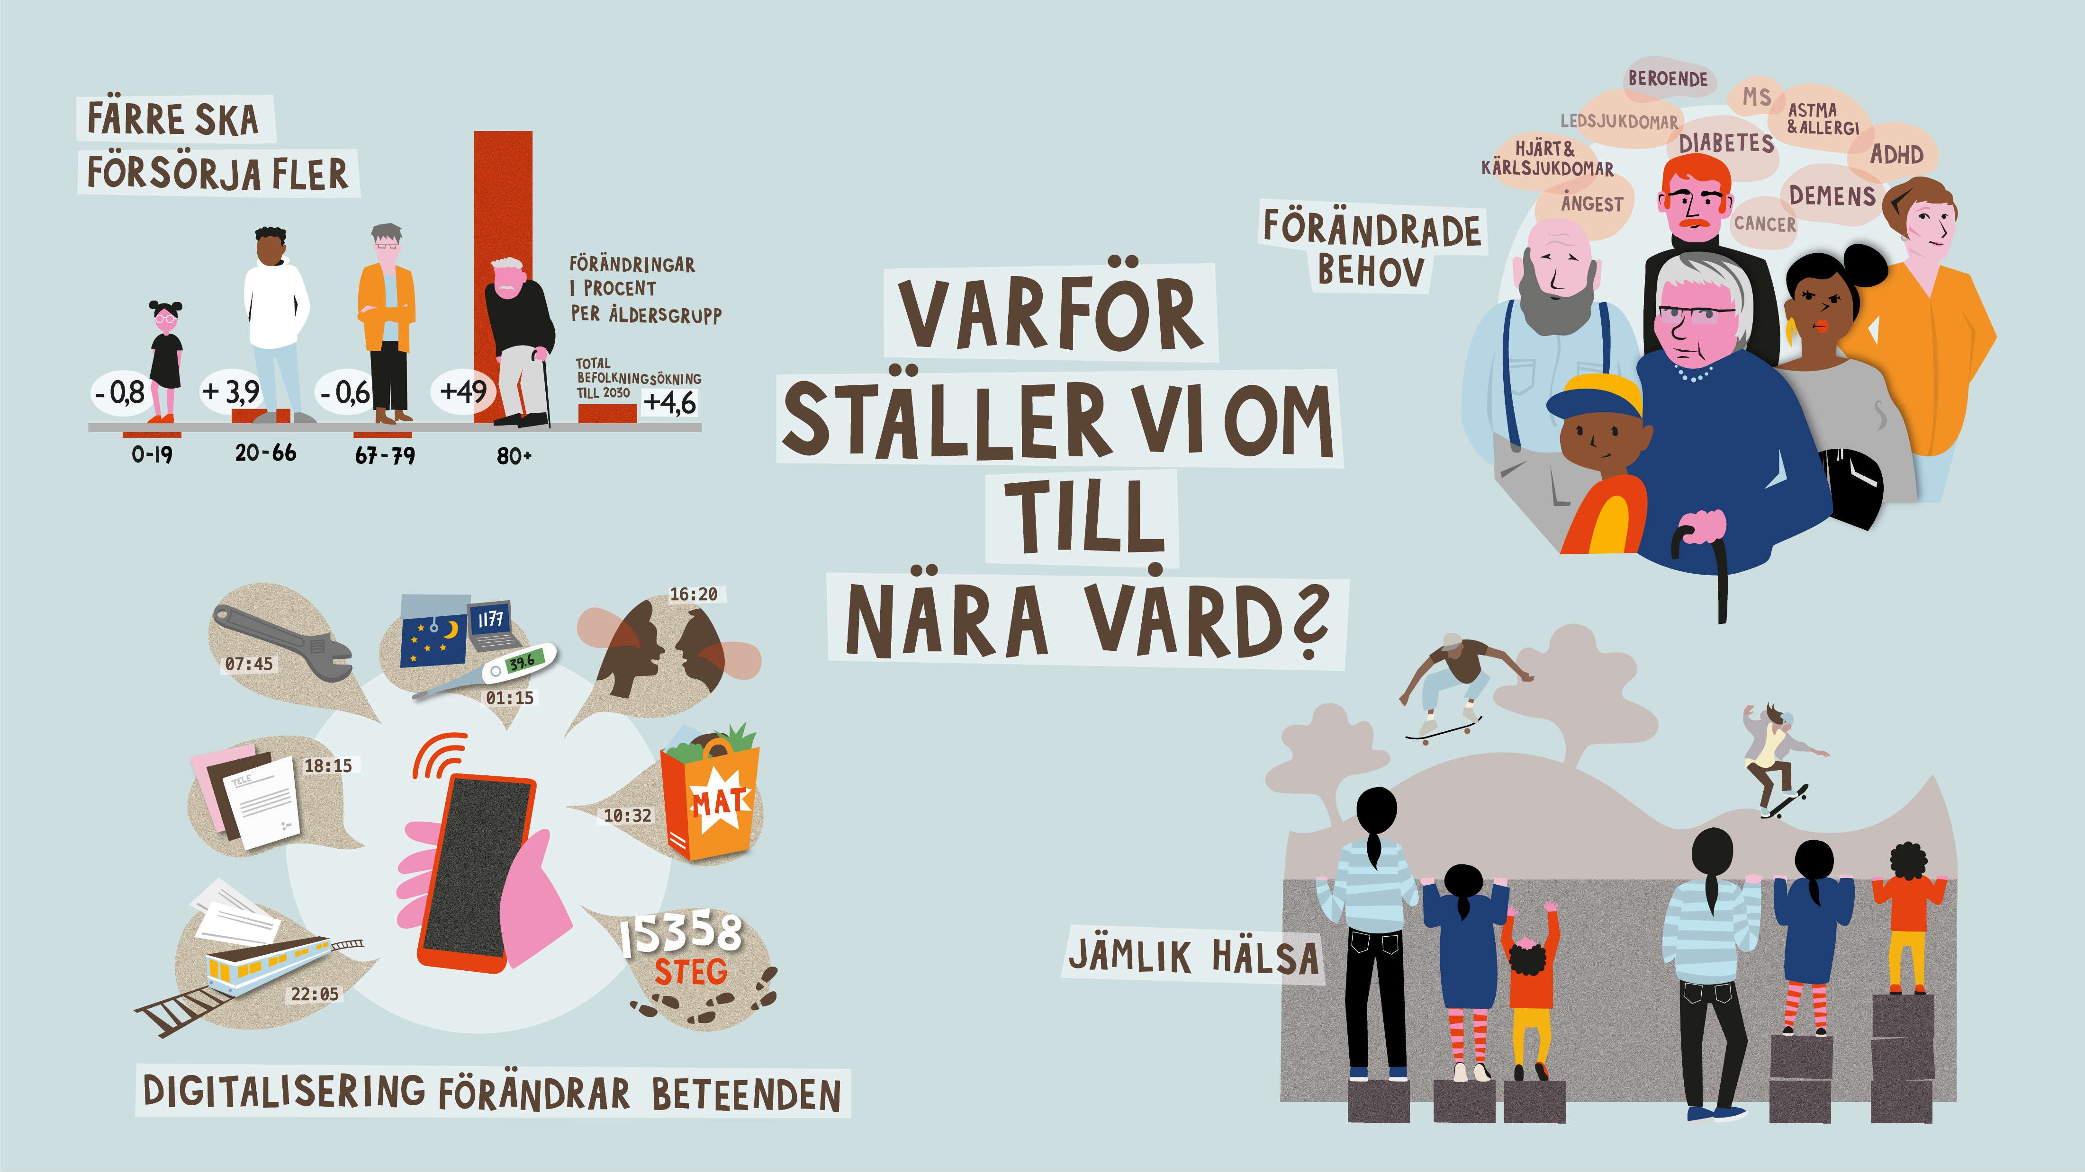
Notes:
Nödvändigt för att klara av framtiden, under den kommande 10-årsperioden prognostiseras gruppen 80 år och äldre att öka med cirka 50 procent.
Fler lever med kroniska sjukdomar, ofta 2-3 stycken, vilket har ändrat våra behov
Digital utveckling har ändrat förväntningar och levnadssätt – och möjligheterna!
Vi måste säkerställa att alla får den vård och omsorg de behöver för att kunna leva ett bra liv! Vård och omsorg måste anpassas efter varje persons förutsättningar.
Mot denna bakgrund behöver vi utveckla nya tjänster och arbetssätt samt leda tillsammans i system, snarare än enbart i våra enskilda organisationer, samt samskapa med invånare, patienter och närstående.

Slide 4
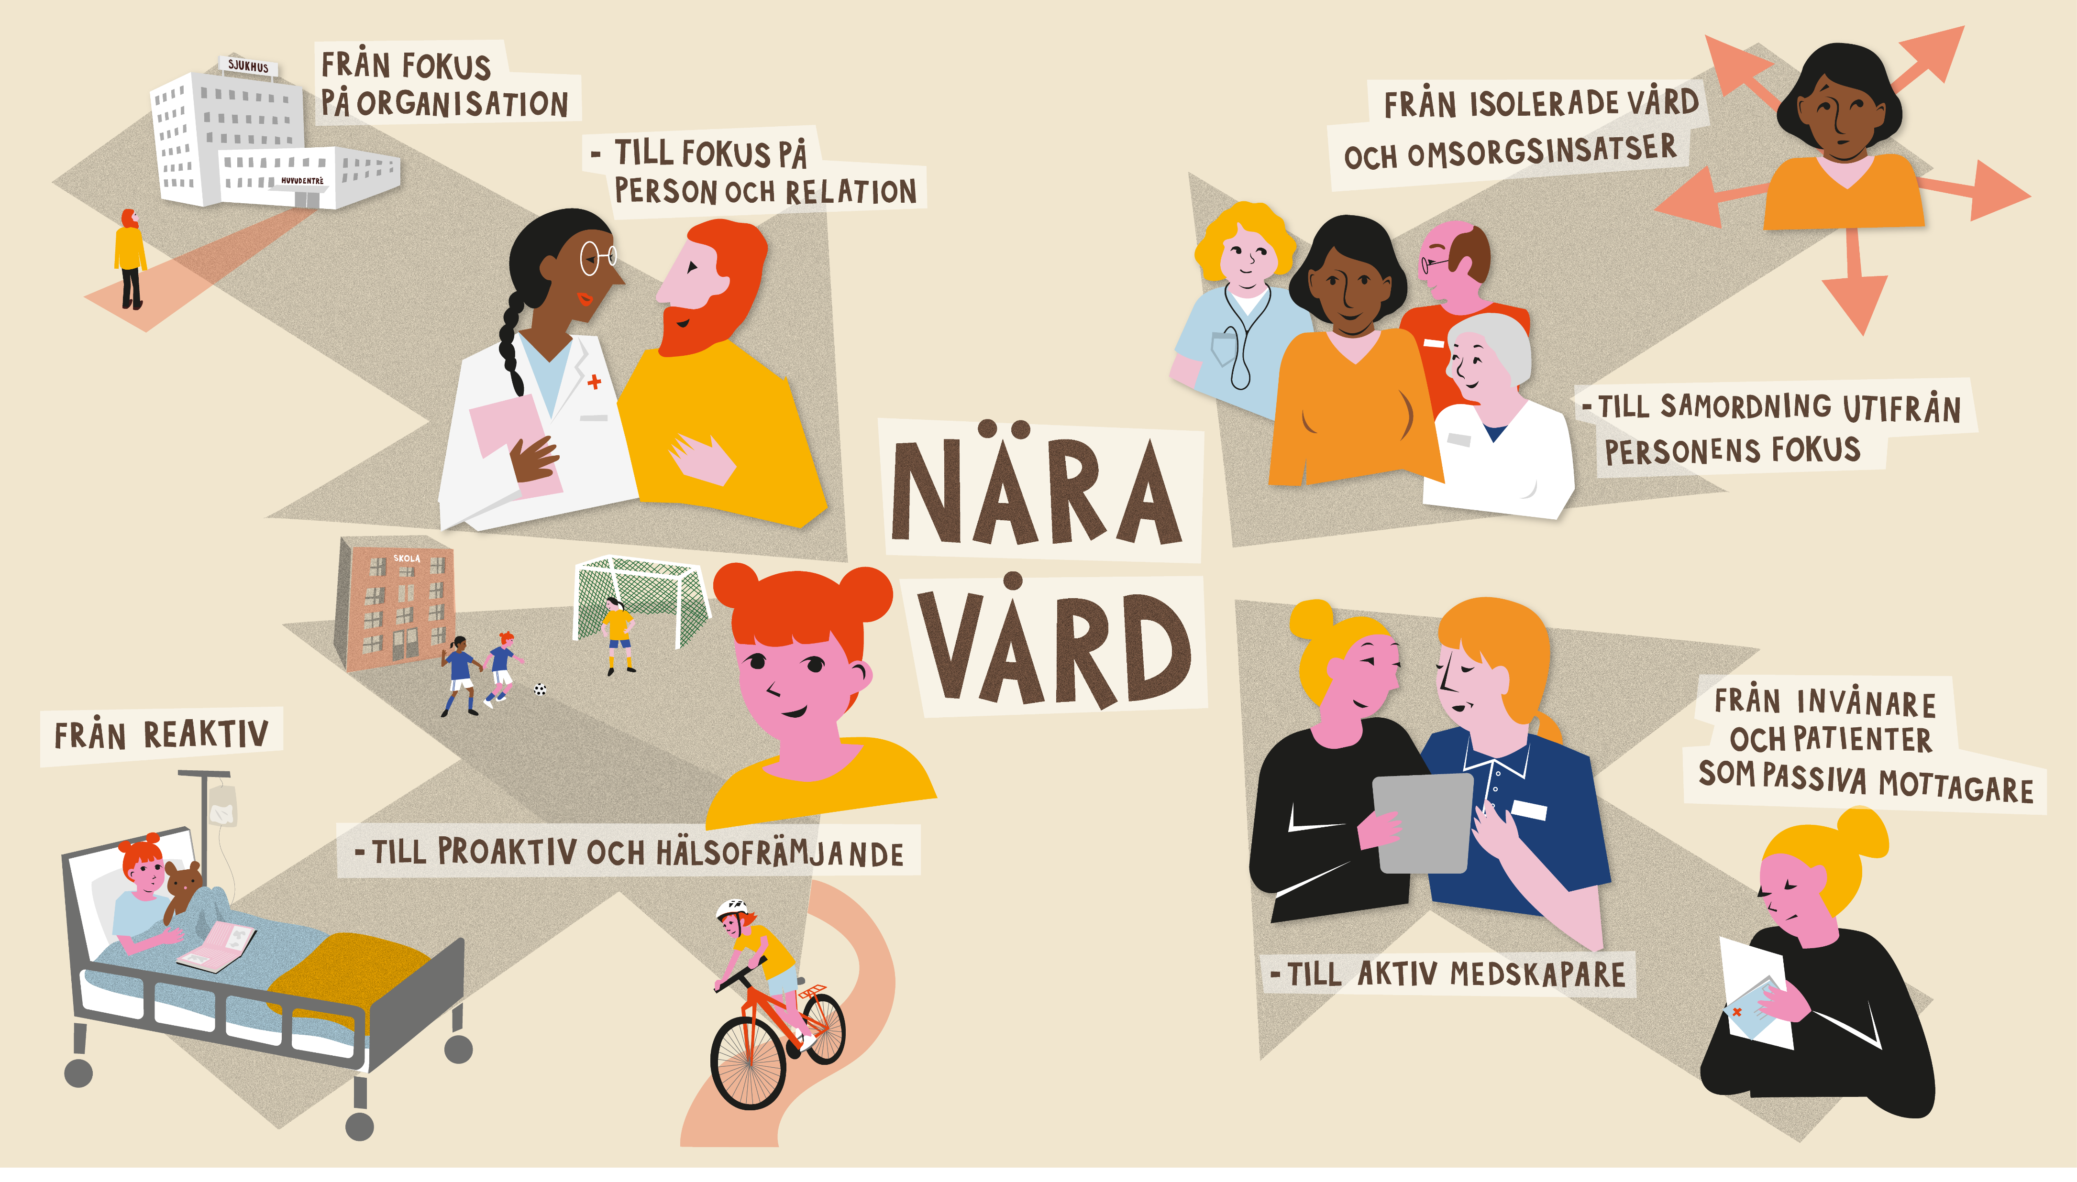
Notes:
Vi gör redan mycket bra, men vi kan alltid bli bättre!
Nära vård innebär inte bara personen i fokus, utan personens fokus i fokus!
Nära vård = fokusförflyttningar – en rörelse mot nyläget
Diskutera gärna hur en eller flera av fokusförflyttningarna skulle kunna synas i er verksamhet. Ex. Hur kan ni göra en patient till en aktiv medskapare istället för passiv mottagare? Kan ni samordna era vård- och omsorgsinsatser på ett bättre sätt utefter brukarens behov?

Slide 5




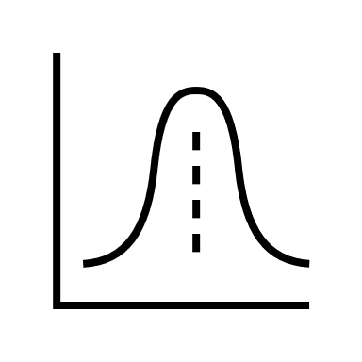
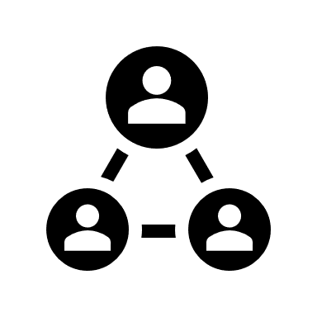
Nära – Vad betyder det?
Tillgänglighet
- Öppettider
- Fysiska möten
- Digitala möten
- Kontaktmöjligheter
Geografisk
närhet
Relationell
- Kontinuitet
- Trygghet
- Samordning
- Kompetens
Egenvård
- Ta hand om dig själv
- Egenmonitorering

Slide 6
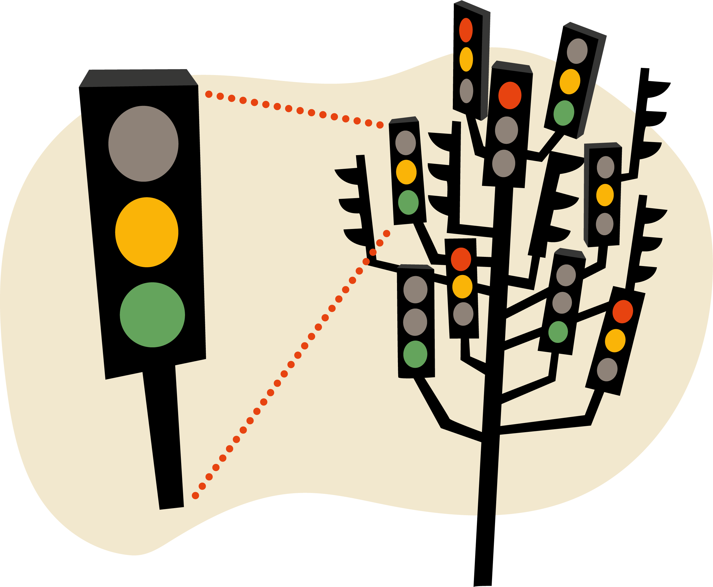
En persons helhet innehåller många delar
Notes:
Organisationens perspektiv – ett rödljus
Personens perspektiv – en helhet med flera delar man måste ta hänsyn till för att kunna köra

Slide 7
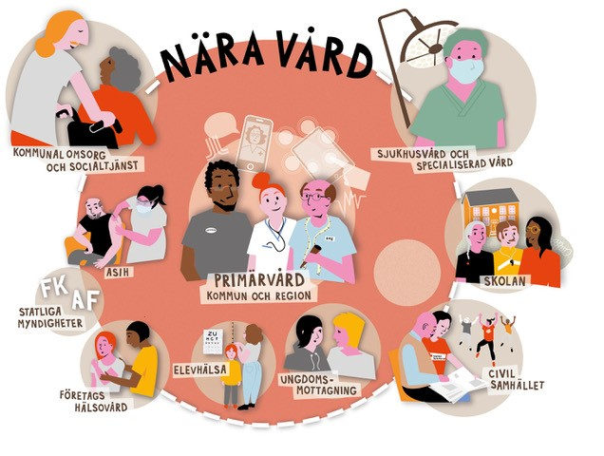
Notes:
Primärvården, såväl kommunernas som regionernas, är basen i Nära vård
Samverka med alla delar i hälso- och sjukvården och omsorgen, även ex. socialtjänst och civilsamhället
Det rosa mellanrummet i bilden beskriver den nära vården, en form av samverkanssystem som bildar ett kitt mellan olika verksamheter.
Förståelsen och kunskapen om helheten är en viktig del i Nära vård.
Skifte från en produktionslogik till en tjänstelogik, där vi fokuserar på det värde personen får ut av tjänsten som helhet. Med ett sådant synsätt blir det viktigt att se till personens hela hälso- och vård eller omsorgsprocess, oavsett i vilken del av kedjan man själv är verksam.

Slide 8






Användardriven innovation
Teknik…
…som görs meningsfull i efterhand
…skapar ofta missnöje, frustration och kostnader
Men om vi startar med behoven…
…och väljer teknik som möter behoven
…skapas mervärde!
Nöjda patienter, medarbetare och väl nyttjade resurser
Notes:
Traditionellt har sjukvården och omsorgen utformats utefter organisationens behov och förutsättningar.
Men för att kunna skapa värde för våra invånare (patienter och brukare) måste tjänsterna utformas tillsammans med de som ska använda tjänsten.
Då kan vi ta reda på vad som är värdeskapande för invånarna och sedan skapa tjänster utefter behoven.
Detta ger betydligt bättre förutsättningar för att tjänsterna används som det är tänkt och underlättar för både invånarna och medarbetare.

Slide 9

Framgångsfaktorer
Personcentrering
Samverkan
Ny teknik
Utveckling av egenvård, inte minst för personer
med kroniska sjukdomar
Kompetensförsörjning där förmåga att arbeta över
traditionella gränser, kommunicera och jobba preventivt
och proaktivt är viktiga delar
Notes:
Personcentrerad vård är ett etiskt förhållningsätt som innebär att se den enskilda personen, involvera och anpassa efter individens behov och förutsättningar.

Slide 10
Nära vård i Västerbotten

Slide 15

I västerbottningens skor 2030
”Jag upplever inga gränser
mellan dem som utför
tjänsterna. Mina kontakter
präglas av samspel,
medmänsklighet, tillit
och engagemang.”
”Jag har förutsättningar
att leva ett gott liv
med bibehållen hälsa
och självständighet, och
när jag behöver vård
eller stöd får jag
snabbt rätt hjälp.”
”Jag möter
möjliggörare.”
”Som västerbottning
har jag tillgång till vård,
omsorg och stöd på ett
enkelt sätt, oavsett
vem jag är eller var
i länet jag bor.”
”Jag blir sedd och hörd och är
samskapande i det som rör min hälsa.”

Slide 16
Läs mer om Nära vård
Läs mer och ta del av informationsmaterial och lärande exempel
Nära vård i Västerbotten www.regionvasterbotten.se/naravard
Nära vård nationellt Omställning till Nära vård | SKR

Slide 17





Ett samarbete mellan

